Slide 1
第三章
酶 学
Enzymology

Slide 2
酶的概念
酶（enzyme）是一类由活细胞产生的、对其底物具有高度特异性和高度催化效能的蛋白质。

Slide 3
酶学研究简史
公元前两千多年，我国已有酿酒记载。
一百余年前，Pasteur认为发酵是酵母细胞生命活动的结果。
1878年，Kühne首次提出Enzyme一词。
1897年，Eduard Buchner用不含细胞的酵母提取液，实现了发酵。
1926年，Sumner首次从刀豆中提纯出脲酶结晶 (deoxyribozyme)。

Slide 4
1982年，Cech首次发现RNA也具有酶的催化活性，提出核酶(ribozyme)的概念。
1995年，Jack W.Szostak研究室首先报道了具有DNA连接酶活性DNA片段，称为脱氧核酶(deoxyribozyme)。

Slide 5
第一节
酶的分子结构与功能
The Molecular Structure and Function of Enzyme

Slide 6
酶的不同形式:
单体酶(monomeric enzyme)：单一亚基构成的酶 。
寡聚酶(oligomeric enzyme)：由多个相同或不同亚基以非共价键连接组成的酶。
多酶体系(multienzyme system)：由几种不同功能的酶彼此聚合形成多酶体系或称多酶复合物。
多功能酶(multifunctional enzyme)或串联酶(tandem enzyme)：一些多酶体系在进化过程中由于基因的融合，多种不同催化功能存在于一条多肽链中，这类酶称为多功能酶。

Slide 7
一、酶的分子组成中常含有辅助因子
单纯酶 (simple enzyme)：仅含有蛋白质的酶称为单纯酶
结合酶 (conjugated enzyme)：由蛋白质部分和非蛋白质部分共同组成 的酶
蛋白质部分：酶蛋白 (apoenzyme)
全酶
(holoenzyme)
小分子有机化合物
辅助因子
(cofactor)
金属离子

Slide 8
全酶分子中各部分在催化反应中的作用:
酶蛋白决定反应的特异性
辅助因子决定反应的种类与性质

Slide 9
辅助因子分类
  （按其与酶蛋白结合的紧密程度）
辅酶 (coenzyme):
  与酶蛋白结合疏松，可用透析或超滤的方法除去。
辅基 (prosthetic group):
  与酶蛋白结合紧密，不能用透析或超滤的方法除去。

Slide 10
辅助因子多为小分子的有机化合物或金属离子。
作为辅助因子的有机化合物多为B族维生素的衍生物或卟啉化合物
它们在酶促反应中主要参与传递电子、质子（或基团）或起运载体作用

Slide 11
某些辅酶（辅基）在催化中的作用
转移的基团 | 小分子有机化合物（辅酶或辅基）
 | 名 称 | 所含的维生素
氢原子（质子） | NAD＋（烟酰胺腺嘌呤二核苷酸，辅酶I | 烟酰胺（维生素PP）之一
 | NADP＋（烟酰胺腺嘌呤二核苷酸磷酸，辅酶II | 烟酰胺（维生素PP）之一
 | FMN（黄素单核苷酸） | 维生素B₂（核黄素）
 | FAD（黄素腺嘌呤二核苷酸） | 维生素B₂（核黄素）
醛基 | TPP（焦磷酸硫胺素） | 维生素B₁（硫胺素）
酰基 | 辅酶A（CoA） | 泛酸
 | 硫辛酸 | 硫辛酸
烷基 | 钴胺素辅酶类 | 维生素B₁₂
二氧化碳 | 生物素 | 生物素
氨基 | 磷酸吡哆醛 | 吡哆醛（维生素B6之一）
甲基、甲烯基、甲炔基、甲酰基等一碳单位 | 四氢叶酸 | 叶酸

Slide 12
金属离子是最多见的辅助因子
金属酶(metalloenzyme)
  金属离子与酶结合紧密，提取过程中不易丢失。
金属激活酶(metal-activated enzyme)
  金属离子为酶的活性所必需，但与酶的结合不甚紧密。

Slide 13
金属离子的作用：
  参与催化反应，传递电子；
  在酶与底物间起桥梁作用；
  稳定酶的构象；
  中和阴离子，降低反应中的静电斥力等。

Slide 14
某些金属酶和金属激活酶
金属酶 | 金属离子 | 金属激活酶 | 金属离子
过氧化氢酶 | Fe²⁺ | 丙酮酸激酶 | K⁺、 Mg²⁺
过氧化物酶 | Fe²⁺ | 丙酮酸羧化酶 | Mn²⁺、Zn²⁺
谷胱甘肽过氧化物酶 | Se²⁺ | 蛋白激酶 | Mg²⁺、Mn²⁺
固氮酶 | Mo²⁺ | 己糖激酶 | Mg²⁺
核糖核苷酸还原酶 | Mn²⁺ | 磷脂酶C | Ca²⁺
羧基肽酶 | Zn²⁺ | 细胞色素氧化酶 | Cu²⁺
碳酸酐酶 | Zn²⁺ | 脲酶 | Ni²⁺
碱性磷酸酶 | Mg²⁺ | 柠檬酸合酶 | K⁺

Slide 15
二、酶的活性中心是酶分子中执行其催化功能的部位
酶的活性中心 (active center)
酶的活性中心或活性部位（active site）是酶分子中能与底物特异地结合并催化底物转变为产物的具有特定三维结构的区域。

Slide 16
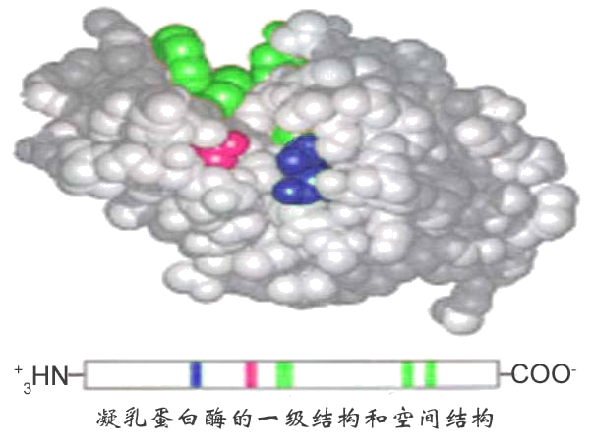
必需基团(essential group)
酶分子中氨基酸残基侧链的化学基团中，一些与酶活性密切相关的化学基团。

Slide 17
活性中心内的必需基团
结合基团
(binding group)
与底物相结合
催化基团
(catalytic group)
催化底物转变成产物
活性中心外的必需基团
位于活性中心以外，维持酶活性中心应有的空间构象和（或）作为调节剂的结合部位所必需。

Slide 18
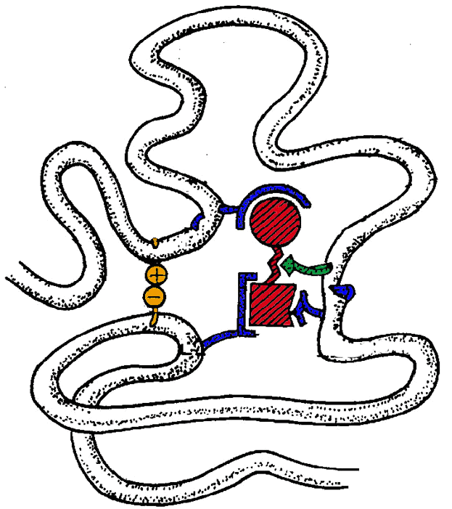
底 物
活性中心以外的必需基团
催化基团
活性中心
结合基团

Slide 19
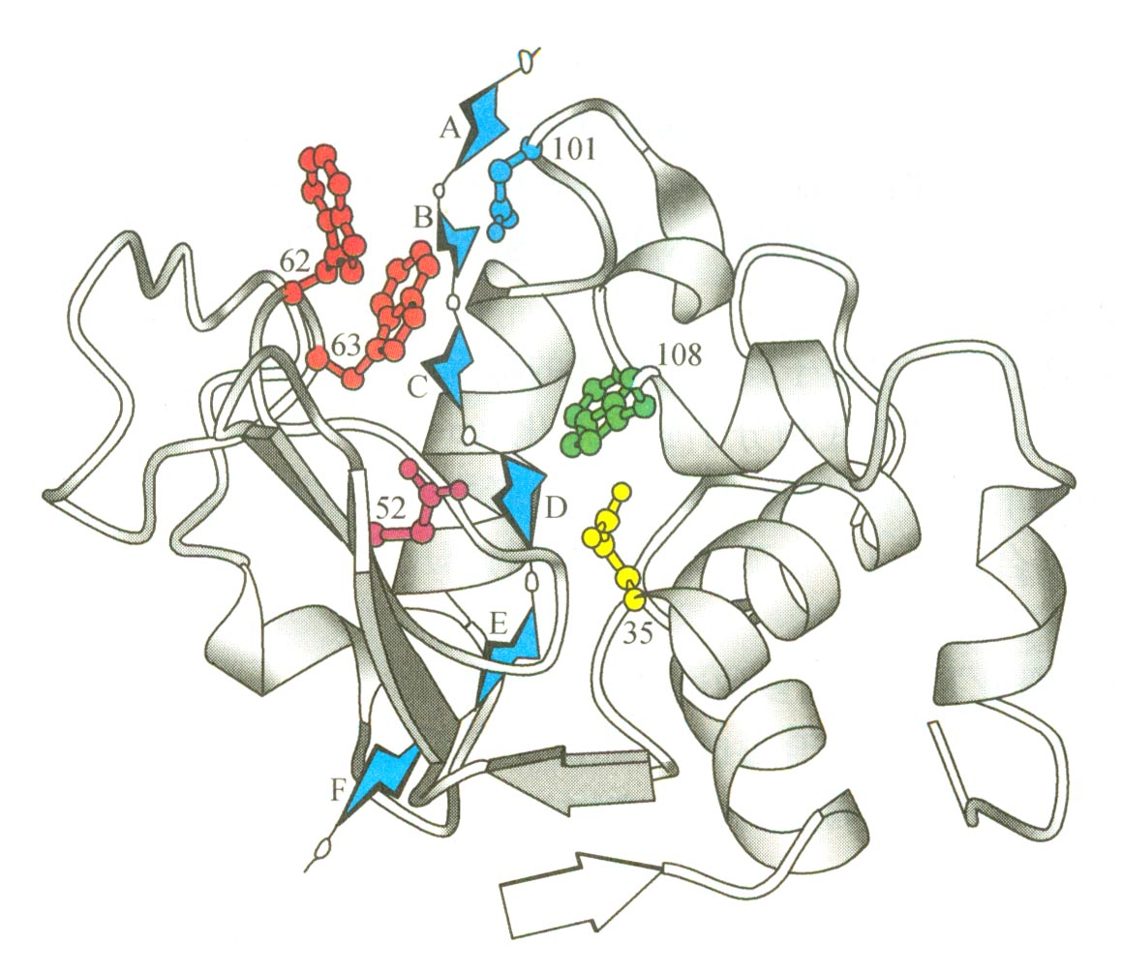
溶菌酶的活性中心
溶菌酶的活性中心是一裂隙，可以容纳肽多糖的6个单糖基（A，B，C，D，E，F），并与之形成氢键和van derwaals力。
催化基团是35位Glu，52位Asp；
101位Asp和108位Trp是结合基团。

Slide 20
三、同工酶催化相同的化学反应
定义
  同工酶 (isoenzyme)是指催化相同的化学反应，但酶蛋白的分子结构、理化性质乃至免疫学性质不同的一组酶。

Slide 21
根据国际生化学会的建议，同工酶是由不同基因编码的多肽链，或由同一基因转录生成的不同mRNA所翻译的不同多肽链组成的蛋白质。
同工酶存在于同一种属或同一个体的不同组织或同一细胞的不同亚细胞结构中，它使不同的组织、器官和不同的亚细胞结构具有不同的代谢特征。这为同工酶用来诊断不同器官的疾病提供了理论依据。

Slide 22
举例 1
H
H
H
H
H
H
H
M
M
M
H
H
H
M
M
M
M
M
M
M
LDH₁
(H₄)
LDH₂
(H₃M)
LDH₃
(H₂M₂)
LDH₄
(HM₃)
LDH₅
(M₄)
乳酸脱氢酶的同工酶

Slide 23
人体各组织器官LDH同工酶谱（活性%）
LDH同工酶 | 红细胞 | 白细胞 | 血清 | 骨骼肌 | 心肌 | 肺 | 肾 | 肝 | 脾
LDH₁ （H₄） | 43 | 12 | 27.1 | 0 | 73 | 14 | 43 | 2 | 10
LDH₂ （H₃M） | 44 | 49 | 34.7 | 0 | 24 | 34 | 44 | 4 | 25
LDH₃（H₂M₂） | 12 | 33 | 20.9 | 5 | 3 | 35 | 12 | 11 | 10
LDH₄ （HM₃） | 1 | 6 | 11.7 | 16 | 0 | 5 | 1 | 27 | 20
LDH₅ （M₄） | 0 | 0 | 5.7 | 79 | 0 | 12 | 0 | 56 | 5

Slide 24
检测组织器官同工酶的变化有重要的临床意义
心肌梗死酶谱
酶活性
  在代谢调节上起着重要的作用；
  用于解释发育过程中阶段特有的代谢特征；
  同工酶谱的改变有助于对疾病的诊断；
  同工酶可以作为遗传标志，用于遗传分析研究。
正常酶谱
急性肝炎酶谱
1
2
3
4
5
心肌梗死和肝病病人血清LDH同工酶谱的变化

Slide 25
举例 2
B
B
M
B
M
M
CK₁(BB) CK₂(MB) CK₃(MM)
脑 心肌 骨骼肌
肌酸激酶 (creatine kinase, CK) 同工酶
CK₂常作为临床早期诊断心肌梗死的一项生化指标

Slide 26
第二节
酶的工作原理
The Mechanism of Enzyme Action

Slide 27
酶与一般催化剂的共同点：
  在反应前后没有质和量的变化；
  只能催化热力学允许的化学反应；
  只能加速可逆反应的进程，而不改变反应的平衡点。

Slide 28
一、酶促反应的特点
（一）酶对底物具有极高的效率
酶的催化效率通常比非催化反应高10⁸～10²⁰倍，比一般催化剂高10⁷～10¹³倍。
酶的催化不需要较高的反应温度。
酶和一般催化剂加速反应的机理都是降低反应的活化能(activation energy)。酶比一般催化剂更有效地降低反应的活化能。

Slide 29
某些酶与一般催化剂催化效率的比较
底物 | 催化剂 | 反应温度（℃） | 速率常数
苯酰胺 | H⁺ | 52 | 2.4×10⁻⁶
 | OH⁻ | 53 | 8.5×10⁻⁶
 | α-胰凝乳蛋白酶 | 25 | 14.9
尿素 | H⁺ | 62 | 7.4×10⁻⁷
 | 脲酶 | 21 | 5.0×10⁶
H₂O₂ | Fe²⁺ | 56 | 22

Slide 30
一种酶仅作用于一种或一类化合物，或一定的化学键，催化一定的化学反应并生成一定的产物。酶的这种特性称为酶的特异性或专一性。
（二）酶对底物具有高度的特异性
酶的特异性 (specificity)

Slide 31
根据酶对底物选择的特点，酶的特异性可分为两种类型 ：
1.绝对专一性(absolute specificity)
只能作用于特定结构的底物，进行一种专一的反应，生成一种特定结构的产物 。如脲酶仅能催化尿素水解生成CO₂和NH₃。
有些具有绝对专一性的酶可以区分光学异构体和立体异构体，只能催化一种光学异构体或立体异构体进行反应。例如乳酸脱氢酶仅催化L-乳酸脱氢生成丙酮酸，而对D-乳酸无作用。

Slide 32
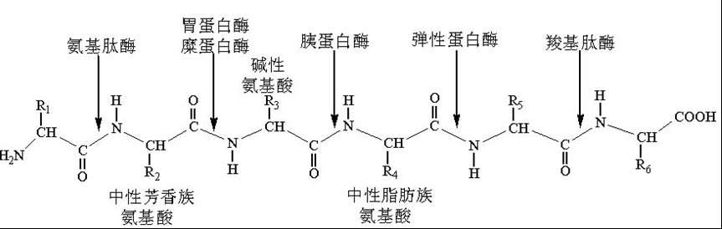
2.相对专一性(relative specificity)
有些酶对底物的专一性不是依据整个底物分子结构，而是依据底物分子中的特定的化学键或特定的基团，因而可以作用于含有相同化学键或化学基团的一类化合物。例如，消化系统中的蛋白酶仅对蛋白质中肽键的氨基酸残基种类有选择性，而对具体的底物蛋白质种类无严格要求 。

Slide 33
（三）酶的活性与酶量具有可调节性
酶促反应受多种因素的调控，以适应机体对不断变化的内外环境和生命活动的需要。
例:
磷酸果糖激酶-1的活性受AMP的别构激活，而受ATP的别构抑制。
胰岛素诱导HMG-CoA还原酶的合成，而胆固醇则阻遏该酶合成。

Slide 34
（四）酶具有不稳定性
酶的化学本质主要是蛋白质。在某些理化因素（如高温、强酸、强碱等）的作用下，酶会发生变性而失去催化活性。因此，酶促反应往往都是在常温、常压和接近中性的条件下进行的。

Slide 35
二、酶通过促进底物形成过渡态而提高反应速率
（一）酶比一般催化剂更有效地降低反应活化能
酶和一般催化剂一样，加速反应的作用都是通过降低反应的活化能 (activation energy) 实现的。
活化能：底物分子从基态转变到过渡态所需的能量。

Slide 36
能
量
非催化反应活化能
一般催化剂催
化反应的活化能
酶促反应
活化能
底物
反应总能量改变
产物
反 应 过 程
酶促反应活化能的改变

Slide 37
（二）酶与底物结合形成中间产物
酶底物复合物
E + S
ES
E + P
(过渡态)

Slide 38
诱导契合作用使酶与底物密切结合
酶与底物相互接近时，其结构相互诱导、相互变形和相互适应，进而相互结合。这一过程称为酶-底物结合的诱导契合(induced-fit) 。

Slide 39
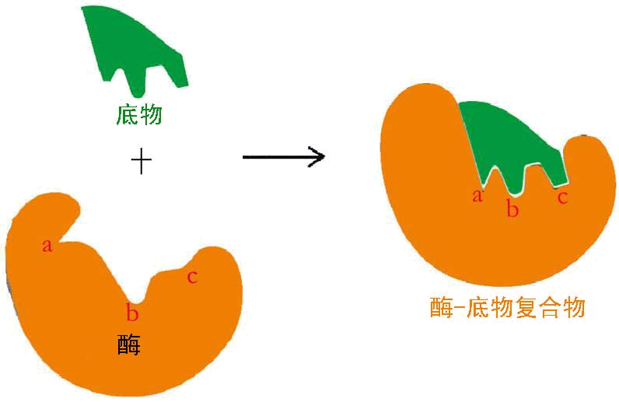

Slide 40
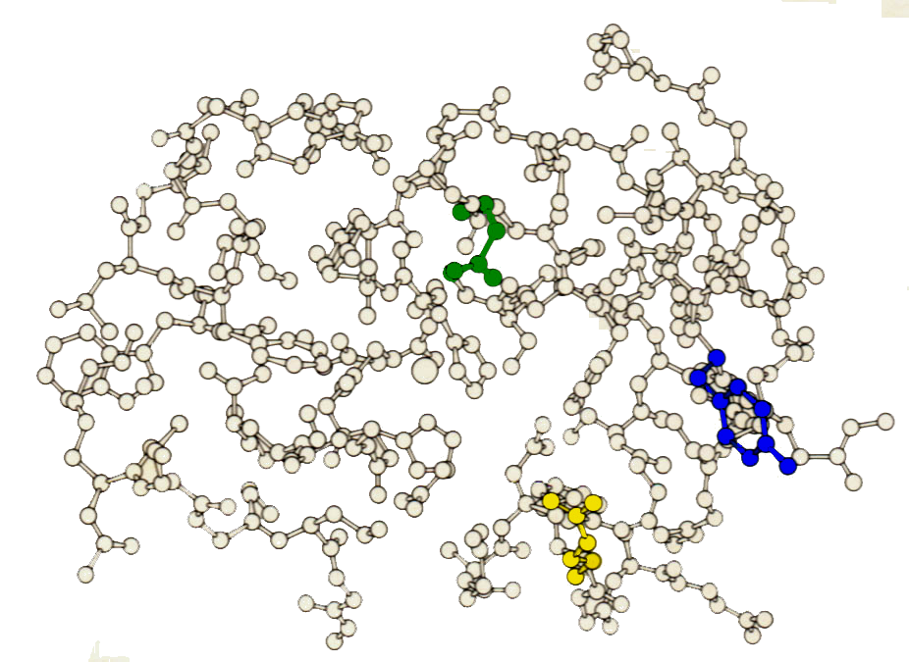
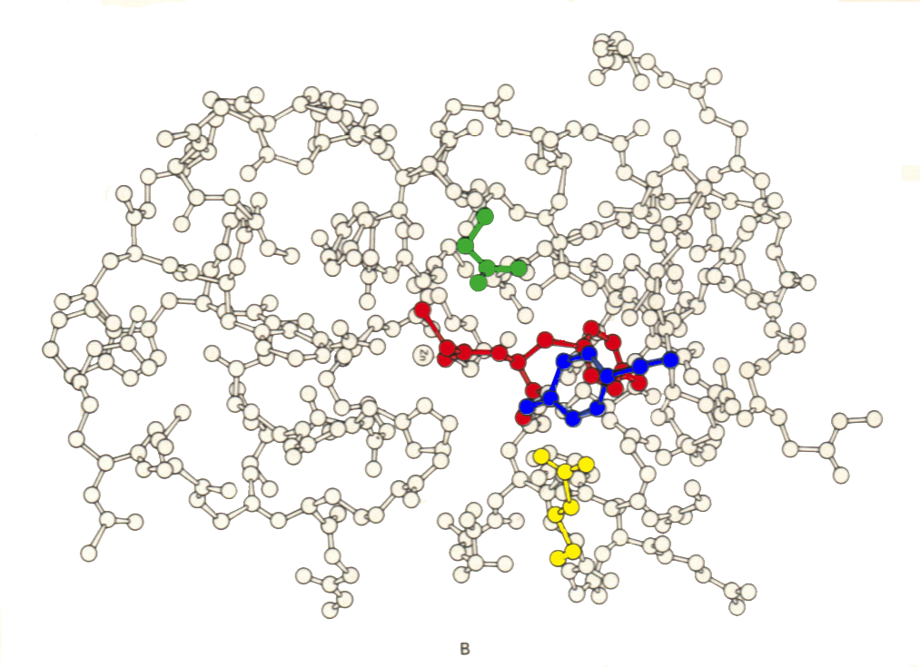
羧肽酶的诱导契合模式
底物

Slide 41
2. 邻近效应与定向排列使诸底物正确定位于酶的活性中心
酶在反应中将诸底物结合到酶的活性中心，使它们相互接近并形成有利于反应的正确定向关系。
这种邻近效应(proximity effect)与定向排列(orientation arrange)实际上是将分子间的反应变成类似于分子内的反应，从而提高反应速率。

Slide 42
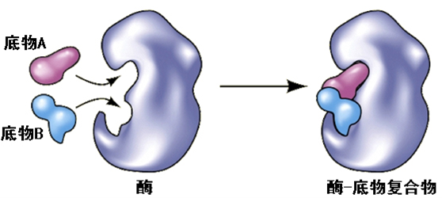
邻近效应与定向排列：

Slide 43
3. 表面效应使底物分子去溶剂化
酶的活性中心多是酶分子内部的疏水“口袋”，酶反应在此疏水环境中进行，使底物分子脱溶剂化 (desolvation)，排除周围大量水分子对酶和底物分子中功能基团的干扰性吸引和排斥，防止水化膜的形成，利于底物与酶分子的密切接触和结合。这种现象称为表面效应(surface effect)。

Slide 44
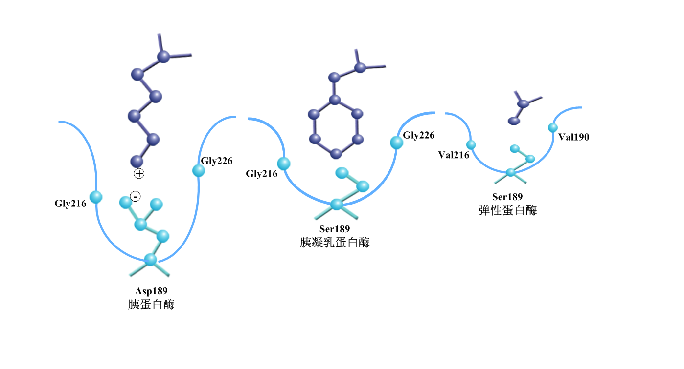
胰蛋白酶、胰凝乳蛋白酶和弹性蛋白酶活性中心“口袋”

Slide 45
（三）酶的催化机制呈多元催化作用
1.酸-碱催化作用（general acid-base catalysis）
2.亲核催化和亲电子催化作用
1）亲核催化作用(nucleophilic catalysis)
2）共价催化作用(covalent catalysis)
3）亲电催化（electrophilic catalysis）

Slide 46
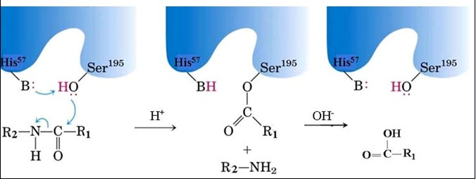
胰凝乳蛋白酶的共价催化和酸-碱催化机制

Slide 47
第三节
酶促反应动力学
Kinetics of Enzyme-Catalyzed Reaction

Slide 48
酶促反应动力学：研究各种因素对酶促反应速率的影响，并加以定量的阐述。
影响因素包括：酶浓度、底物浓度、pH、温度、抑制剂、激活剂等。

Slide 49
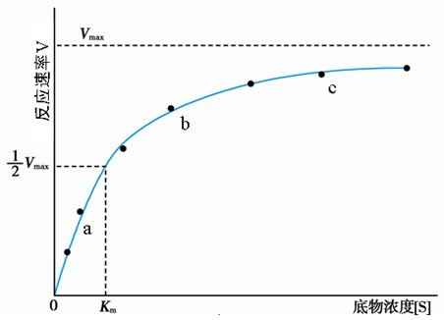
一、底物浓度对反应速率影响的作图呈矩形双曲线
在其他因素不变的情况下，底物浓度对反应速率的影响呈矩形双曲线关系。

Slide 50
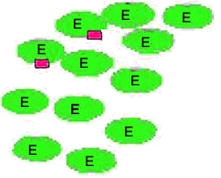
V
V_{max}
[S]
当底物浓度较低时：
反应速率与底物浓度成正比；反应为一级反应。

Slide 51
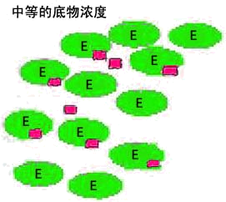
V
V_{max}
[S]
随着底物浓度的增高：
反应速率不再成正比例加速；反应为混合级反应。

Slide 52
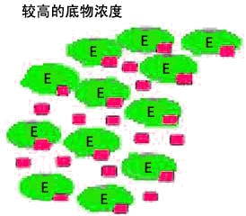
V
V_{max}
[S]
当底物浓度高达一定程度：
反应速率不再增加，达最大速率；反应为零级反应

Slide 53
研究前提：
单底物、单产物反应；
酶促反应速率一般在规定的反应条件下，用单位时间内底物的消耗量和产物的生成量来表示；
反应速率取其初速率，即底物的消耗量很小（一般在5﹪以内）时的反应速率
底物浓度远远大于酶浓度。

Slide 54
（一）米－曼氏方程式揭示单底物反应的动力学特性
解释酶促反应中底物浓度和反应速率关系的最合理学说是中间产物学说：
k₁
k₃
E + S
ES
E + P
k₂
中间产物

Slide 55
1913年Michaelis和Menten提出反应速率与底物浓度关系的数学方程式，即米－曼氏方程式，简称米氏方程式 (Michaelis equation)。
V_{max}[S]
Ｖ
──
＝
K_{m} + [S]
[S]：底物浓度
V：不同[S]时的反应速率
V_{max}：最大反应速率(maximum velocity)
Ｋ_{m}：米氏常数(Michaelis constant)

Slide 56
米－曼氏方程式推导基于两个假设：
E与S形成ES复合物的反应是快速平衡反应，而ES分解为E及P的反应为慢反应，反应速率取决于慢反应即 V = k₃[ES]。 (1)
S的总浓度远远大于E的总浓度，因此在反应的初始阶段，S的浓度可认为不变即[S] =[S_{t}]。

Slide 57
米－曼氏方程式推导过程：
当反应处于稳态时：
ES的生成速率 = ES的分解速率
  k1 ([Et]－[ES]) [S] = k2 [ES] + k3 [ES]
([E_{t}]－[ES])[S]
k₂+k₃
整理得：
=
(2)
  [ES]
k₁
k₂+k₃
令：
= K_{m} （米氏常数）
k₁
则(2)变为: ([E_{t}]－[ES]) [S] = K_{m} [ES]

Slide 58
[E_{t}][S]
[ES] = ───
(3)
整理得:
K_{m} + [S]
k₃[E_{t}][S]
将(3)代入(1) 得
V = ────
(4)
K_{m} + [S]
当底物浓度很高，将酶的活性中心全部饱和时，即[E_{t}] =[ES]，反应达最大速率
  V_{max} = k₃[ES] = k₃[E_{t}] (5)
V_{max} [S]
将(5)代入(4)得米氏方程式：
V = ────
K_{m} + [S]

Slide 59
（二）K_{m}与V_{m}是重要的酶促反应动力学参数
1．Km值等于酶促反应速率为最大反应速率一半时的底物浓度
当反应速率为最大反应速率一半时：
V
V_{max}
V_{max}[S]
V_{max}
=
2
K_{m} + [S]
V_{max}/2
K_{m} = [S]
K_{m}
[S]

Slide 60
2．Km值是酶的特征性常数
Km值的大小并非固定不变，它与酶的结构、底物结构、反应环境的pH、温度和离子强度有关，而与酶浓度无关。酶的Km值多在10⁻⁶～10⁻²mol/L的范围。

Slide 61
某些酶对其底物的K_{m}
酶 | 底物 | K_{m}（mol/L）
己糖激酶（脑） | ATP | 4 × 10⁻⁴
 | D-葡萄糖 | 5 × 10⁻⁵
 | D-果糖 | 1.5 × 10⁻³
碳酸酐酶 | HCO₃⁻ | 2.6 × 10⁻²
胰凝乳蛋白酶 | 甘氨酰酪氨酰甘氨酸 | 1.08 × 10⁻¹
 | N-苯甲酰酪氨酰胺 | 2.5 × 10⁻³
β-半乳糖苷酶 | D-乳糖 | 4.0 × 10⁻³
过氧化氢酶 | H₂O₂ | 2.5 × 10⁻²
溶菌酶 | 己-N-乙酰氨基葡糖 | 6.0 × 10⁻³

Slide 62
3．Km在一定条件下可表示酶对底物的亲和力
Km越大，表示酶对底物的亲和力越小；Km越小，酶对底物的亲和力越大。
4．Vmax是酶被底物完全饱和时的反应速率
当所有的酶均与底物形成ES时（即[ES] = [Et]），反应速率达到最大，即Vmax = k3 [Et]。

Slide 63
5．酶的转换数
当酶被底物完全饱和时（Vmax），单位时间内每个酶分子（或活性中心）催化底物转变成产物的分子数称为酶的转换数（turnover number），单位是s⁻¹。
酶的转换数可用来表示酶的催化效率。

Slide 64
（三）Ｋm值与Ｖmax常通过林-贝氏作图法求取
1. 双倒数作图法(double reciprocal plot)，又称为 林-贝氏(Lineweaver- Burk)作图法
V_{max}[S]
V =
1/V
K_{m}+[S]
两边同取倒数
1/V_{max}
K_{m}
1/V=
1/[S]
+
1/V_{max}
V_{max}
-1/K_{m}
1/[S]
（林－贝氏方程）

Slide 65
2. Hanes作图法
在林－贝氏方程基础上，两边同乘[S]
[S]/V
1/V_{max}
[S]/V=K_{m}/V_{max} + [S]/V_{max}
K_{m}/V_{m}
-K_{m}
[S]

Slide 66
二、底物足够时酶浓度对反应速率的影响呈直线关系
在酶促反应系统中，当底物浓度大大超过酶的浓度，酶被底物饱和时，反应速率达最大速率。此时，反应速率和酶浓度变化呈正比关系。

Slide 67
V
当[S]＞＞[E]，酶可被底物饱和的情况下，反应速率与酶浓度成正比。
关系式为：V = k3 [E]
0
[E]
当[S]>>[E]时，V_{max} = k₃ [E]
酶浓度对反应速率的影响

Slide 68
三、温度对酶促反应速率的影响具有双重性
温度对酶促反应速率具有双重影响。
酶促反应速率最快时反应体系的温度称为酶促反应的最适温度(optimum temperature)。

Slide 69
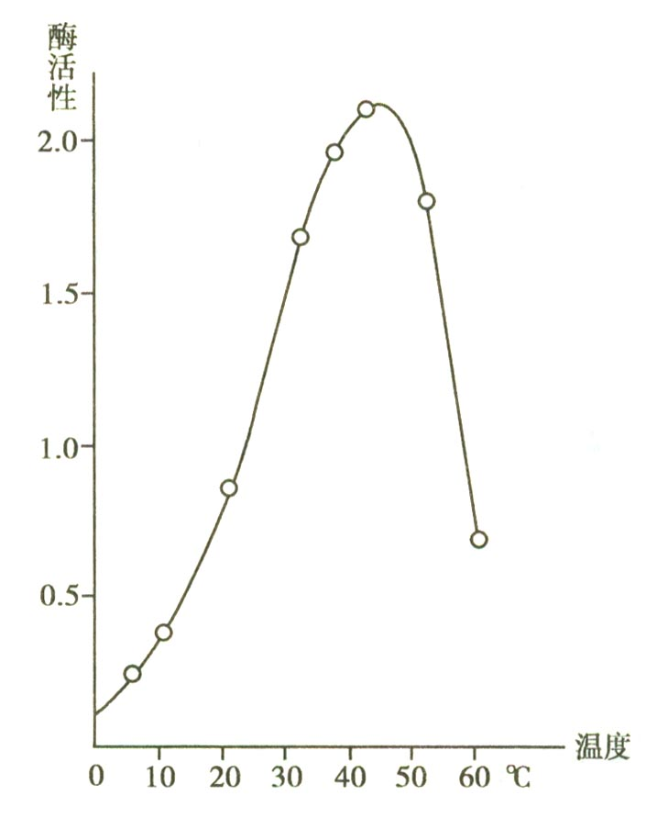
温度对酶活性的影响

Slide 70
酶的最适温度不是酶的特征性常数，它与反应进行的时间有关。
酶的活性虽然随温度的下降而降低，但低温一般不使酶破坏。温度回升后，酶又恢复其活性。

Slide 71
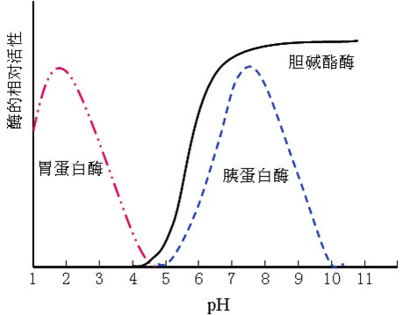
四、pH通过改变酶和底物分子解离状态影响酶促反应速率
酶催化活性最高时反应体系的pH称为酶促反应的最适pH (optimum pH)。
pH对某些酶活性的影响

Slide 72
最适pH不是酶的特征性常数，它受底物浓度、缓冲液种类与浓度、以及酶纯度等因素的影响。

Slide 73
五、抑制剂可降低酶促反应速率
酶的抑制剂(inhibitor)
凡能使酶的催化活性下降而不引起酶蛋白 变性的物质称为酶的抑制剂。
酶的抑制区别于酶的变性：
抑制剂对酶有一定选择性
引起变性的因素对酶没有选择性

Slide 74
抑制作用的类型
根据抑制剂和酶结合的紧密程度不同，酶的抑制作用分为：
不可逆性抑制 (irreversible inhibition)
可逆性抑制 (reversible inhibition)
竞争性抑制 (competitive inhibition)
非竞争性抑制 (non-competitive inhibition)
反竞争性抑制 (uncompetitive inhibition)

Slide 75
（一）不可逆性抑制剂与酶共价结合
概念
抑制剂通常以共价键与酶活性中心的必需基团相结合，使酶失活。此类抑制剂不能用透析、超滤等方法予以去除。
举例
  有机磷化合物 ⎯→ 羟基酶
    解毒 -- -- -- 解磷定(PAM)
  重金属离子及砷化合物 ⎯→ 巯基酶
    解毒 -- -- -- 二巯基丙醇(BAL)

Slide 76
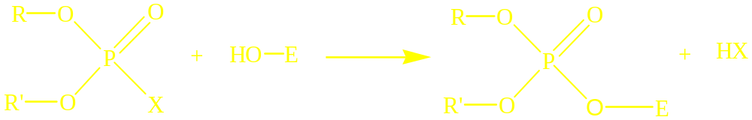
有机磷化合物
  如：敌百虫、敌敌畏、乐果和马拉硫磷等
有机磷化合物
羟基酶
失活的酶
酸
* 胆碱酯酶
* 解毒剂
  如：解磷定（碘化醛肟甲基吡啶，PAM）
  阿托品

Slide 77
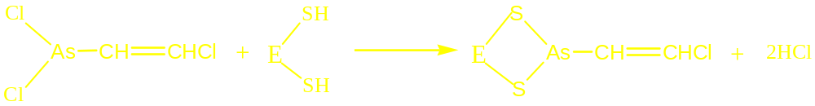
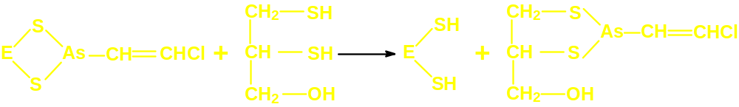

低浓度重金属离子和砷化合物
  如：路易斯气
路易士气
巯基酶
失活的酶
酸
* 路易斯气与糜烂性毒剂
失活的酶
BAL
巯基酶
BAL与砷剂结合物

Slide 78
（二） 可逆性抑制剂与酶非共价结合
概念
抑制剂通常以非共价键与酶或酶-底物复合物可逆性结合，使酶的活性降低或消失；抑制剂可用透析、超滤等方法除去。
类型
竞争性抑制
非竞争性抑制
反竞争性抑制

Slide 79
竞争性抑制剂与底物竞争结合酶的活性中心
  抑制剂与底物的结构相似，能与底物竞争酶的活性中心，从而阻碍酶与底物形成中间产物 ，这种抑制作用称为竞争性抑制作用。

Slide 80
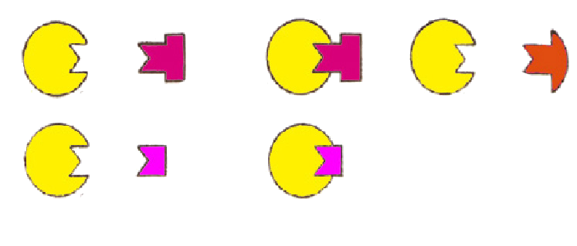
E + S
ES
E + P
反应模式
+
I
I
EI
S
E
+
S
ES
E
+
P
E
+
I
EI

Slide 81
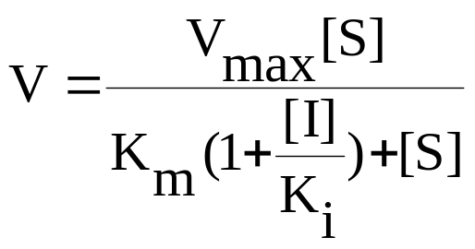
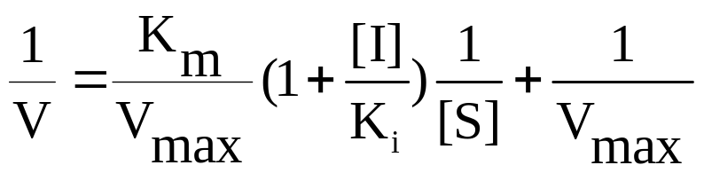
特点
I与S结构类似，竞争酶的活性中心；
抑制程度取决于抑制剂与酶的相对亲和力及底物浓度；
1/V
抑制剂↑
动力学特点：V_{max}不变，表观K_{m}增大。
无抑制剂
1/[S]

Slide 82
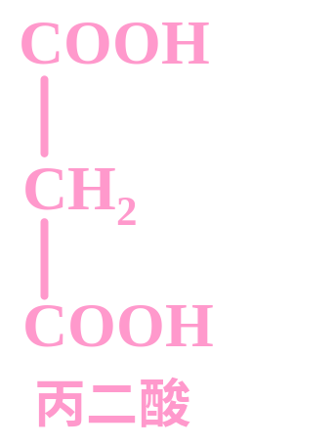
举例
丙二酸与琥珀酸竞争琥珀酸脱氢酶
琥珀酸脱氢酶
琥珀酸
延胡索酸
FAD
FADH₂

Slide 83
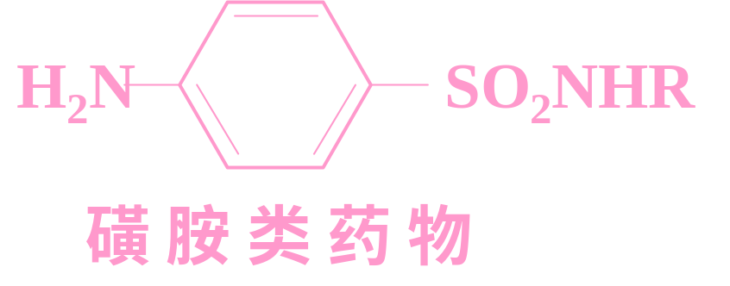
磺胺类药物的抑菌机制
——与对氨基苯甲酸竞争二氢叶酸合成酶
二氢蝶呤啶 ＋ 对氨基苯甲酸 ＋ 谷氨酸
二氢叶酸
合成酶
二氢叶酸

Slide 84
非竞争性抑制剂结合活性中心之外的调节位点
有些抑制剂与酶活性中心外的必需基团相结合，不影响酶与底物的结合，酶和底物的结合也不影响酶与抑制剂的结合。底物和抑制剂之间无竞争关系。但酶-底物-抑制剂复合物(ESI)不能进一步释放出产物。这种抑制作用称作非竞争性抑制作用。

Slide 85
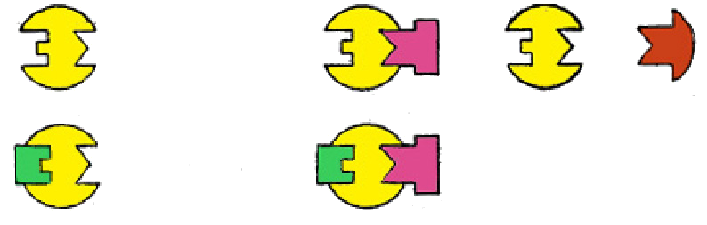
E+S
ES
E+P
反应模式
+
+
I
I
EI+S
EIS
+ S
E
ES
E
+
P
－ S
+ S
EI
ESI
－ S

Slide 86
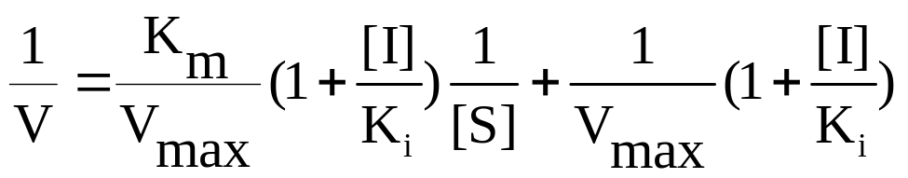
特点
抑制剂与酶活性中心外的必需基团结合，底物与抑制剂之间无竞争关系；
抑制剂↑
1 / V
抑制程度取决于抑制剂的浓度；
无抑制剂
动力学特点：V_{max}降低，表观K_{m}不变。
1/[S]

Slide 87
反竞争性抑制剂的结合位点由底物诱导产生
定义
抑制剂仅与酶和底物形成的中间产物(ES)结合，使中间产物ES的量下降。这样，既减少从中间产物转化为产物的量，也同时减少从中间产物解离出游离酶和底物的量。这种抑制作用称为反竞争性抑制作用。

Slide 88
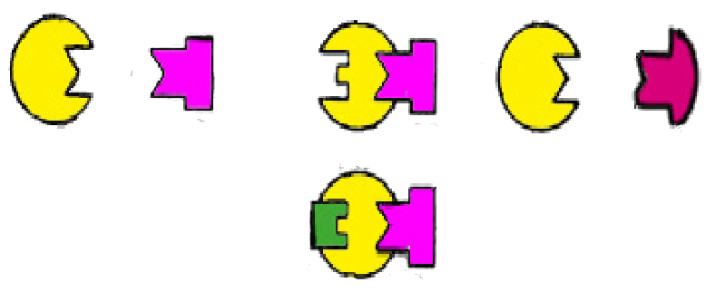
反应模式
E+S
ES
E+P
+
I
ESI
E
+
S
ES
E
+
P
ESI

Slide 89

特点：
抑制剂只与酶－底物复合物结合；
•
抑制程度取决与抑制剂的浓度及底物的浓度；
1/V
抑制剂↑
无抑制剂
动力学特点：V_{max}降低，表观K_{m}降低。
1/[S]

Slide 90
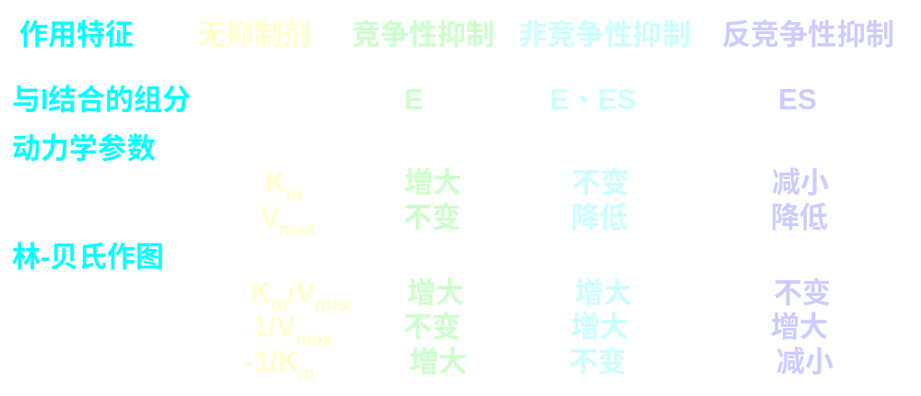
各种可逆性抑制作用的比较

Slide 91
六、激活剂可提高酶促反应速率
定义
  使酶由无活性变为有活性或使酶活性增加的物质称为激活剂(activator)。
种类
  必需激活剂 (essential activator)
  非必需激活剂 (non-essential activator)

Slide 92
第四节
酶的调节
The Regulation of Enzyme

Slide 93
调节对象：关键酶
调节方式
酶活性的调节（快速调节）
酶含量的调节（缓慢调节）

Slide 94
（一）别构效应剂通过改变酶的构象而调节酶活性
一、酶活性的调节是对酶促反应速率的快速调节
别构调节 (allosteric regulation)
一些代谢物可与某些酶分子活性中心外的某部分可逆地结合，使酶构象改变，从而改变酶的催化活性，此种调节方式称别构调节。
别构酶 (allosteric enzyme)
别构部位 (allosteric site)
别构激活剂
别构效应剂 (allosteric effector)
别构抑制剂

Slide 95
别构酶常为多个亚基构成的寡聚体，具有协同效应。
V
别构激活
无别构效应剂
别构抑制
[S]
别构酶的Ｓ形曲线
酶的别构调节是体内代谢途径的重要快速调节方式之一。

Slide 96
（二）酶的化学修饰调节是通过某些化学基团与酶的共价结合与分离实现的
共价修饰(covalent modification)
酶蛋白肽链上的一些基团可在其他酶的催化下，与某些化学基团共价结合，同时又可在另一种酶的催化下，去掉已结合的化学基团，从而影响酶的活性，酶的这种调节方式称为酶的共价修饰或称酶的化学修饰（chemical modification）调节。

Slide 97
常见类型
  磷酸化与脱磷酸化（最常见）
  乙酰化和脱乙酰化
  甲基化和脱甲基化
  腺苷化和脱腺苷化
  －SH与－S－S互变
酶的化学修饰是体内快速调节的另一种重要方式。

Slide 98
ATP
ADP
蛋白激酶
Thr
Ser
Tyr
Thr
Ser
Tyr
-OH
-O-PO₃²⁻
磷蛋白磷酸酶
酶蛋白
酶蛋白
Pi
H₂O
酶的磷酸化与脱磷酸化

Slide 99
（三）酶原需要通过激活过程才能产生有活性的酶
酶原 (zymogen)
  有些酶在细胞内合成或初分泌、或在其发挥催化功能前处于无活性状态，这种无活性的酶前体称为酶原。
酶原的激活
在一定条件下，酶原向有活性酶转化的过程。

Slide 100
酶原激活的机理
酶 原
在特定条件下
一个或几个特定的肽键断裂，水解掉一个或几个短肽
分子构象发生改变
形成或暴露出酶的活性中心

Slide 101
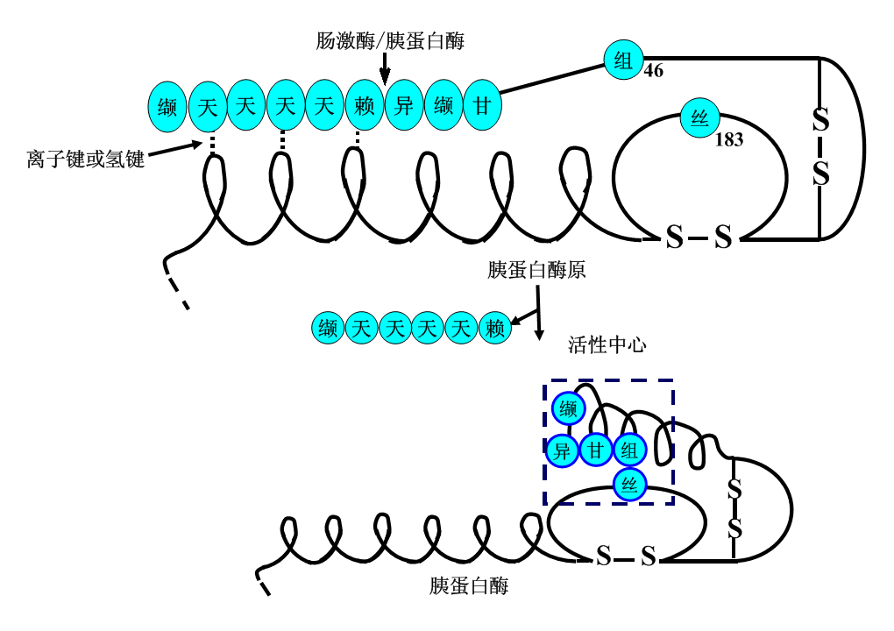

Slide 102
某些酶原的激活需水解掉一个或几个肽段
酶原 | 激活因素 | 激活形式 | 激活部位
胃蛋白酶原 | H⁺或胃蛋白酶 | 胃蛋白酶＋六肽 | 胃腔
胰凝乳蛋白酶原 | 胰蛋白酶 | 胰凝乳蛋白酶＋两个二肽 | 小肠腔
弹性蛋白酶原 | 胰蛋白酶 | 弹性蛋白酶＋几个肽段 | 小肠腔
羧基肽酶原A | 胰蛋白酶 | 羧基肽酶A＋几个肽段 | 小肠腔

Slide 103
酶原激活的生理意义
避免细胞产生的酶对细胞进行自身消化，并使酶在特定的部位和环境中发挥作用，保证体内代谢正常进行。
有的酶原可以视为酶的储存形式。在需要时，酶原适时地转变成有活性的酶，发挥其催化作用。

Slide 104
二、 酶含量的调节是对酶促反应速率的缓慢调节
（一）酶蛋白合成可被诱导或阻遏
诱导作用(induction) ：在转录水平上能促进酶合成的物质称之为诱导物（inducer），诱导物诱发酶蛋白合成的作用称为诱导作用。
阻遏作用(repression)：在转录水平上能减少酶蛋白合成的物质称为辅阻遏物（co-repressor），辅阻遏物与无活性的阻遏蛋白结合而影响基因的转录，这种作用称为阻遏作用。

Slide 105
（二）酶降解与一般蛋白质降解途径相同
溶酶体蛋白酶降解途径（不依赖ATP的降解途径）
非溶酶体蛋白酶降解途径（又称依赖ATP和泛素的降解途径）

Slide 106
第五节
酶的命名与分类
The Naming and Classification of Enzyme

Slide 107
一、酶可根据其催化的反应类型予以分类
根据酶反应的类型，酶可分为六大类，其排序如下:
  氧化还原酶类 (oxidoreductases)
  转移酶类 (transferases )
  水解酶类 (hydrolases)
  裂解酶类 (lyases)
  异构酶类 (isomerases)
  合成酶类 (synthetases, ligases)

Slide 108
二、每一种酶均有其系统名称和推荐名称
系统名称 (systematic name)
推荐名称 (recommended name)

Slide 109
一些酶的分类与命名
酶的分类 | 催化的化学反应举例 | 系统名称 | EC编号 | 推荐名称
氧化还原酶类 | 乙醛 + NADH + H⁺ | 乙醇：NAD⁺ 氧化还原酶 | EC 1.1.1.1 | 乙醇脱氢酶
转移酶类 | 草酰乙酸 +L-谷氨酸 | L-天冬氨酸：α-酮戊二酸 氨基转移酶 | EC 2.6.1.1 | 天冬氨酸转氨酶
水解酶类 | D-葡萄糖 + H₃PO₄ | D-葡糖-6-磷酸水解酶 | EC 3.1.3.9 | 葡糖6-磷酸酶
裂解酶类 | 磷酸二羟丙酮 + 醛 | 酮糖-1-磷酸裂解酶 | EC 4.1.2.7 | 醛缩酶
异构酶类 | D-果糖-6-磷酸 | D-葡糖-6-磷酸 酮-醇异构酶 | EC 5.3.1.9 | 磷酸果糖异构酶
连接酶类 | L-谷氨酰胺 + ADP + 磷酸 | L-谷氨酸：氨连接酶 | EC 6.3.1.2 | 谷氨酰胺合成酶

Slide 110
第六节
酶与医学的关系
The Relation of Enzyme and Medicine

Slide 111
一、酶与疾病的发生、诊断及治疗密切相关
（一）许多疾病与酶的质和量的异常相关
1．酶的先天性缺陷是先天性疾病的重要病因之一
现已发现140多种先天性代谢缺陷中，多数由酶的先天性或遗传性缺损所致；例如酪氨酸酶缺乏引起白化病。
2．一些疾病可引起酶活性或量的异常
许多疾病引起酶的异常，这种异常又使病情加重；例如急性胰腺炎时，胰蛋白酶原在胰腺中被激活，造成胰腺组织被水解破坏。

Slide 112
（二）体液中酶活性的改变可作为疾病的诊断指标
组织器官损伤可使其组织特异性的酶释放入血，有助于对组织器官疾病的诊断。如急性肝炎时血清丙氨酸转氨酶活性升高；急性胰腺炎时血、尿淀粉酶活性升高等等。因此，血清中酶的增多或减少可用于辅助诊断和预后判断 。

Slide 113
（三）某些酶可作为药物用于疾病的治疗
1．有些酶作为助消化的药物
2．有些酶用于清洁伤口和抗炎
3．有些酶具有溶解血栓的疗效

Slide 114
（四）药物可通过抑制体内的某些酶来达到治疗目的
磺胺类药物是细菌二氢叶酸合成酶的竞争性抑制剂；氯霉素可抑制某些细菌转肽酶的活性从而抑制其蛋白质的合成；抗抑郁药通过抑制单胺氧化酶而减少儿茶酚胺的灭活，治疗抑郁症；洛伐他汀通过竞争性抑制HMG-CoA还原酶的活性。甲氨蝶呤、5-氟尿嘧啶、6-巯基嘌呤等用于治疗肿瘤也是因为它们都是核苷酸合成途径中相关酶的竞争性抑制剂 。

Slide 115
二、酶作为试剂用于临床检验和科学研究
（一）有些酶可作为酶偶联测定法中的指示酶或辅助酶
（二）有些酶可作为酶标记测定法中的标记酶
（三）多种酶成为基因工程常用的工具酶

